Slide 1
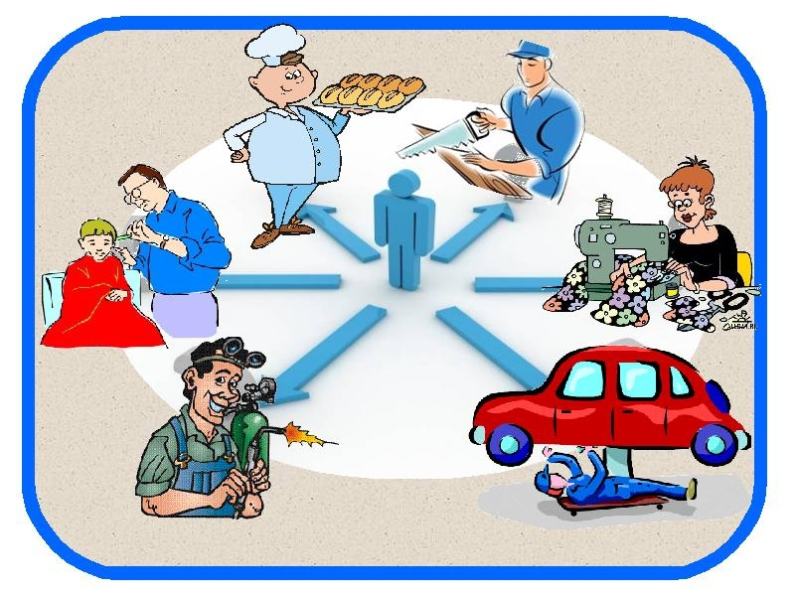

Slide 2
Профессия – это вид труда, который требует от человека определенных знаний и умений.

Slide 3
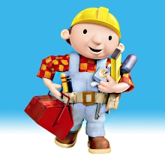
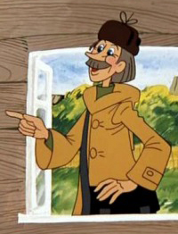
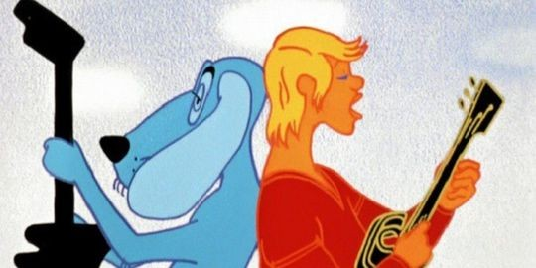

Slide 4
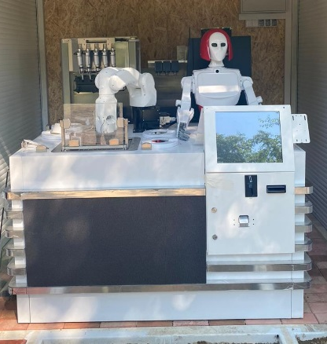
?

Slide 5
Закончите предложения
1. Профессия должна быть…
2. Люди работают для…
3. В любой профессии самое важное – это…

